Slide 1
퀴즈4

Slide 2
[실습1]
봄
여름
가을
겨울

Slide 3
[실습2]
텍스트는 자유
텍스트는 자유
텍스트는 자유
텍스트는 자유

Slide 4
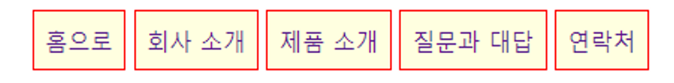
[실습3]

Slide 5
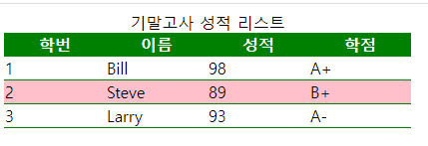


[실습4]
* 커서를 위치시키면 색이 브라운 색상으로 변경됨

